Slide 1

ASISTENTE CONVERSACIONAL INTEGRADO CON
RECONOCIMIENTO FACIAL Y ANÁLISIS EMOCIONAL
Francisco Ortega López
Juan José Moreno Riado
Juan Francisco Sanjuan Estrada

Slide 2
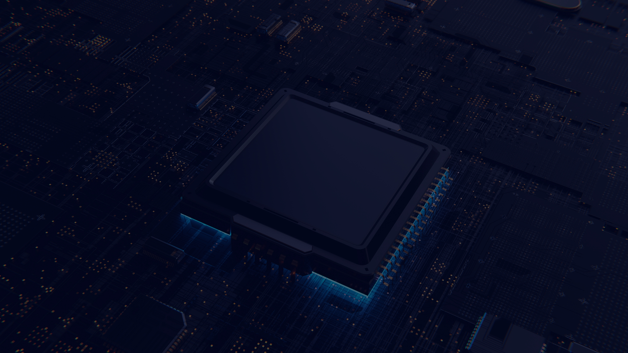

Índice
Introducción
Objetivos y tareas
Robot Pepper
Metodología de implantación
Arquitectura del sistema
Desarrollo de la API
Integración de la API en Choreographe
Pruebas
Dificultades encontradas
Resultados y conclusiones
Trabajos futuros
Página 2 de 33

Slide 3
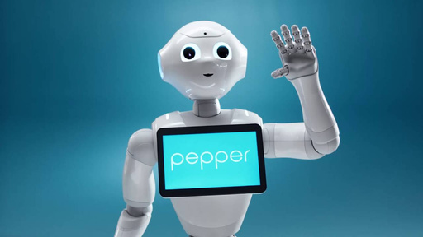

Introducción
Pepper (Softbank Robotics) se potencia con IA de vanguardia mediante una arquitectura mixta (local + nube) procesa voz, genera habla y detecta emociones sin perder autonomía. Así, funciona como un asistente preciso y natural en entornos reales.
Página 3 de 33

Slide 4
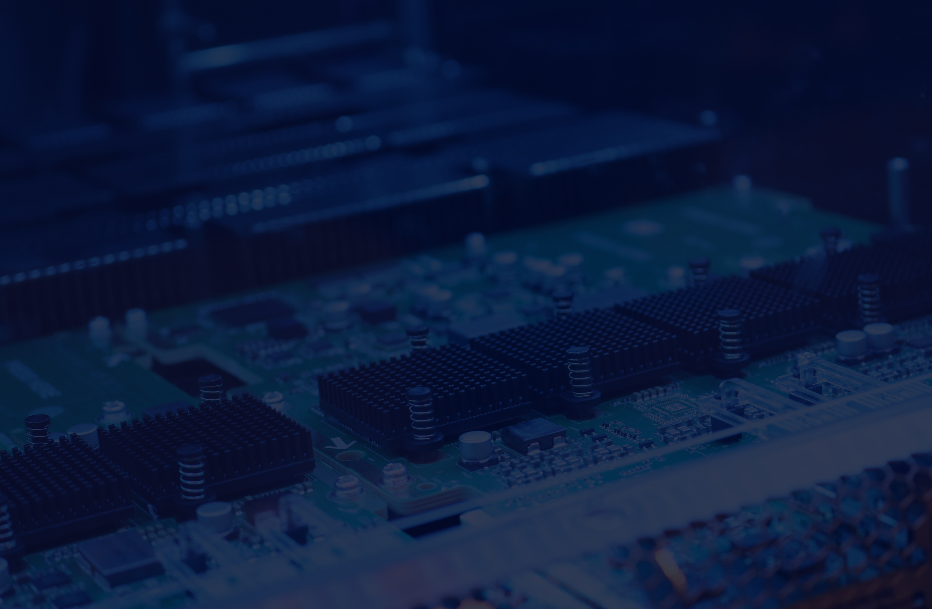




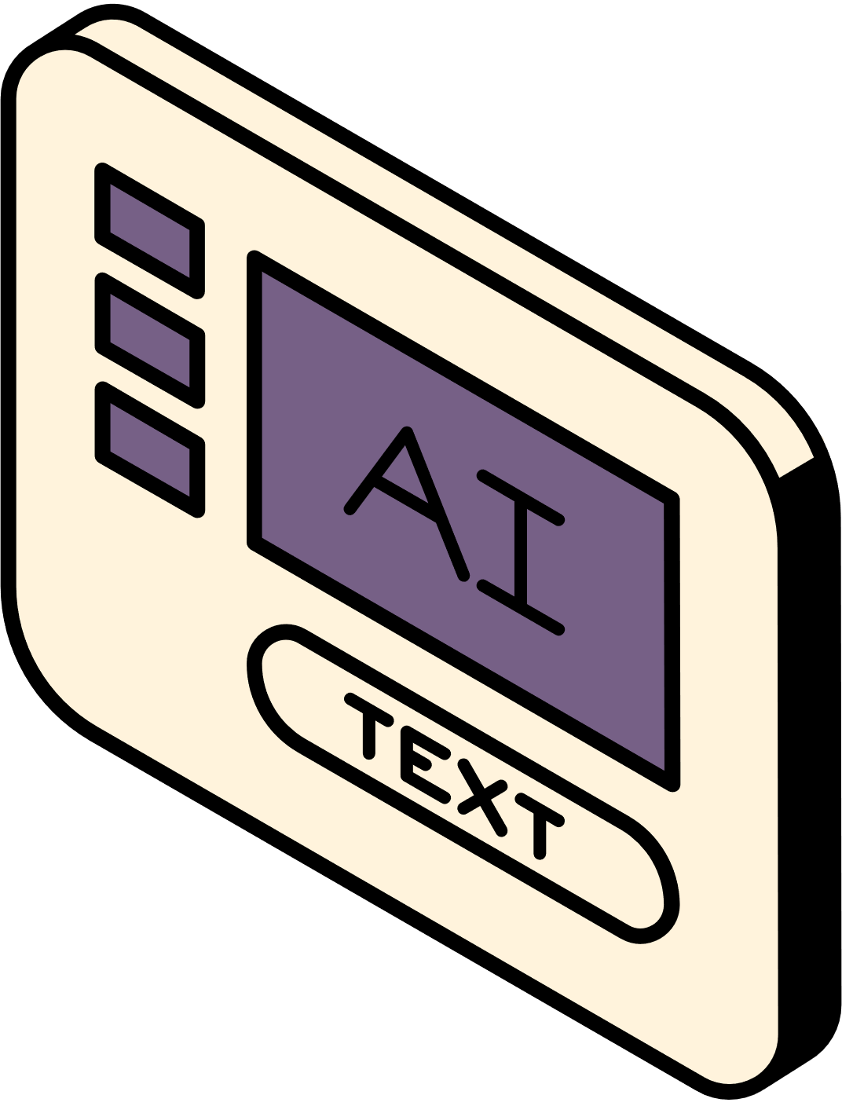

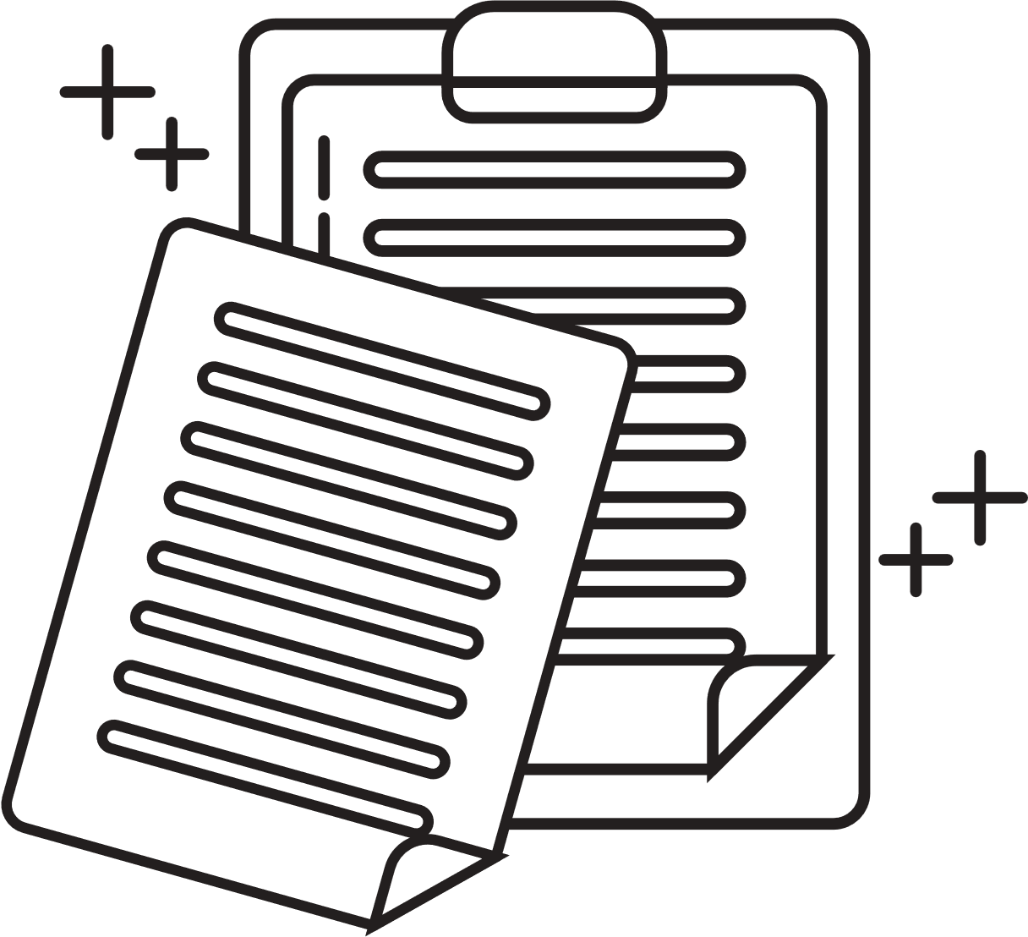
Objetivos
Análisis bibliográfico
Transcripción de voz
Reconocimiento facial
Gestión de diálogo
Generación de imágenes
Evaluación del rendimiento
Elaboración de la memoria
Página 4 de 33

Slide 5
Tareas
Búsqueda bibliográfica
Sistema de reconocimiento facial
Sistema de transcripción de voz
Sistema para gestionar la conversación
Sistema de generación de imágenes
Redacción de la memoria
Página 5 de 33

Slide 6
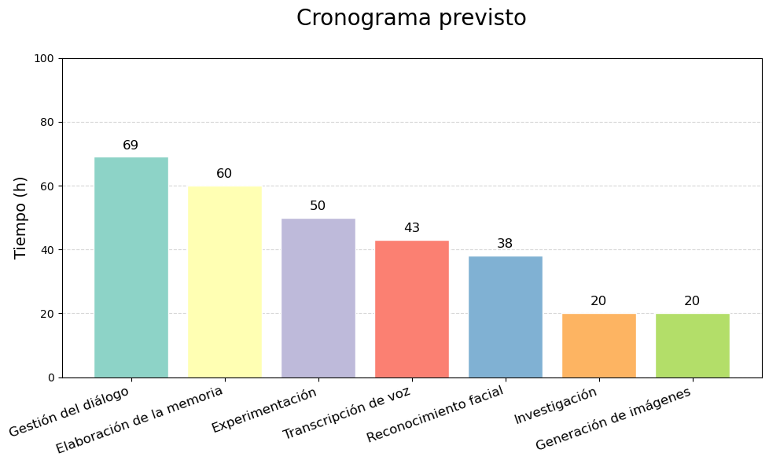
Planificación Temporal
300 horas
Página 6 de 33

Slide 7
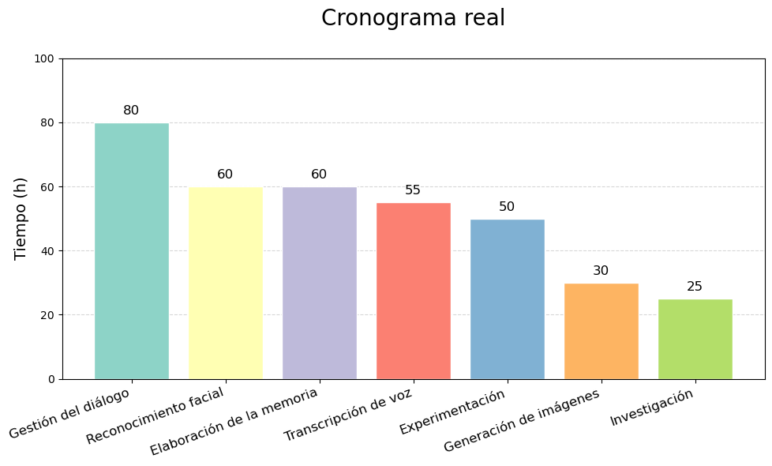
Planificación Temporal
360 horas
Página 7 de 33

Slide 8
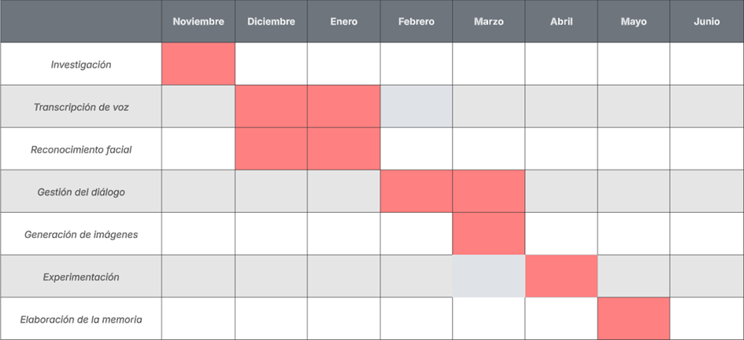
Planificación Temporal
Página 8 de 33

Slide 9


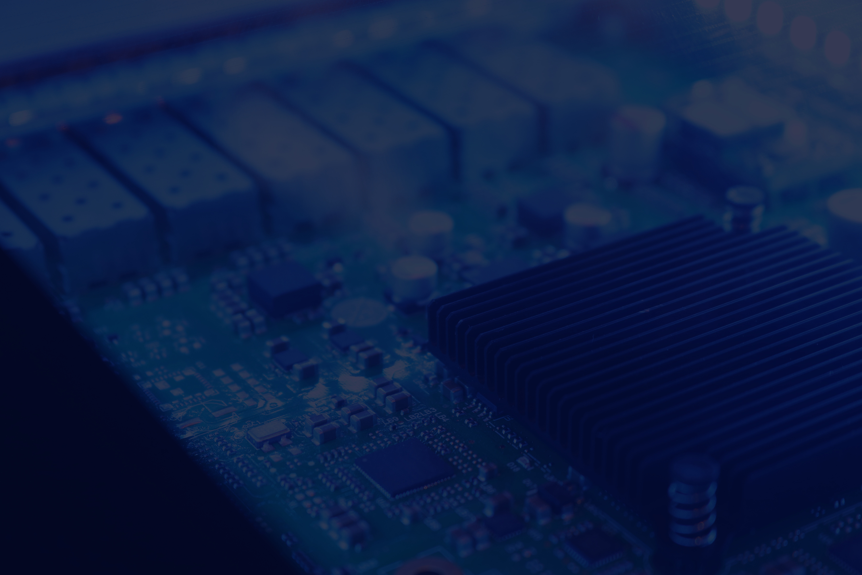




Herramientas
Para el desarrollo del TFG se han usado las siguientes aplicaciones:
VS Code
Jupyter
Choreographe
Página 9 de 33

Slide 10


Herramientas
Se ha utilizado Python como lenguaje de programación en dos versiones:
Python 2.7
Python 3.9
Página 10 de 33

Slide 11




Robot Pepper
Pepper dispone del hardware necesario para facilitar la interacción con el usuario gracias a los siguientes elementos:
CPU
Interacción con el usuario
Sensores
Conectividad
Motores
Intel Atom E3845
NAOqi OS
Página 11 de 33

Slide 12
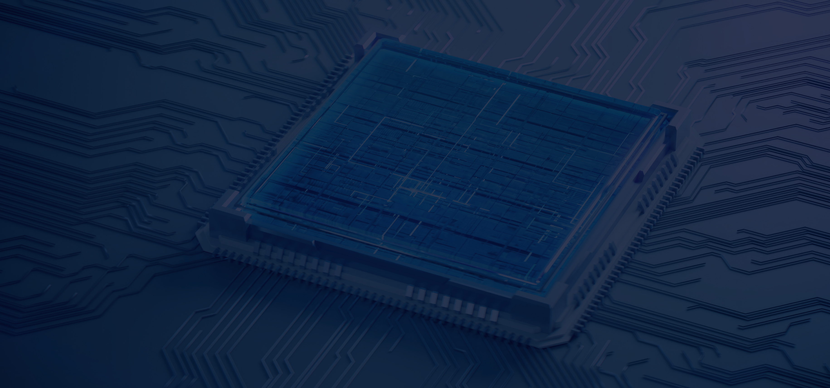


Metodología de Implantación
NAOqi API
Choreographe
Página 12 de 33

Slide 13
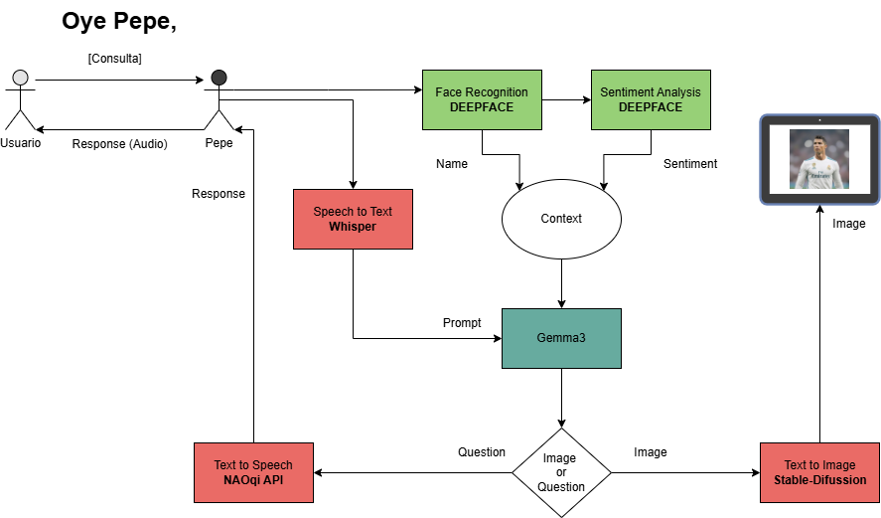
Arquitectura del Sistema
Página 13 de 33

Slide 14
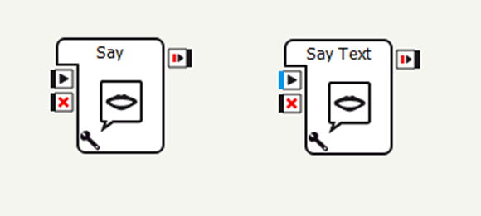
NAOqi TTS
Página 14 de 33

Slide 15
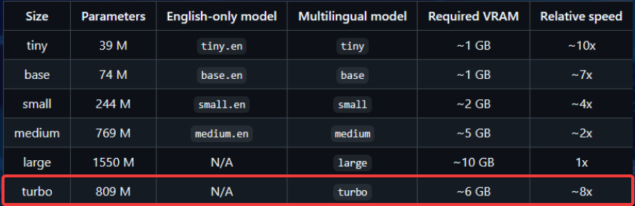

Whisper
Transcribe
Answer
Gemma 3
Página 15 de 33

Slide 16



DeepFace
Find Face
Add Face
Identificación de personas
Página 16 de 33

Slide 17




DeepFace
Pepper utiliza la función analyze de DeepFace para obtener la siguiente información sobre el usuario:
Emoción
Edad
Género
Raza
Página 17 de 33

Slide 18
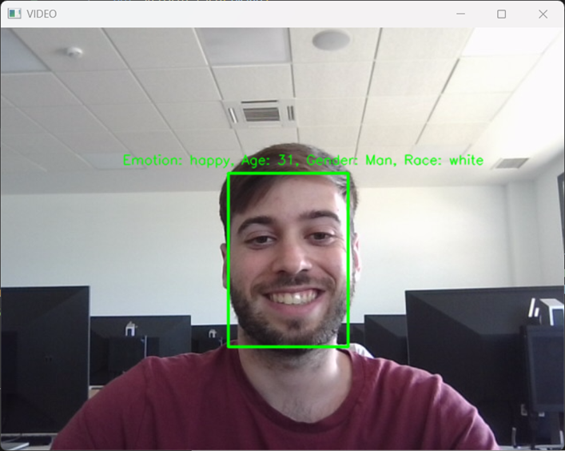
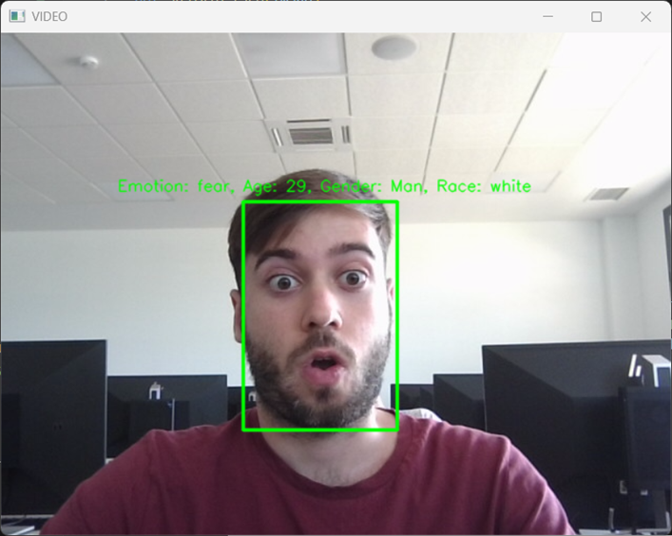
DeepFace
Página 18 de 33

Slide 19

Stable-Diffusion
Página 19 de 33

Slide 20

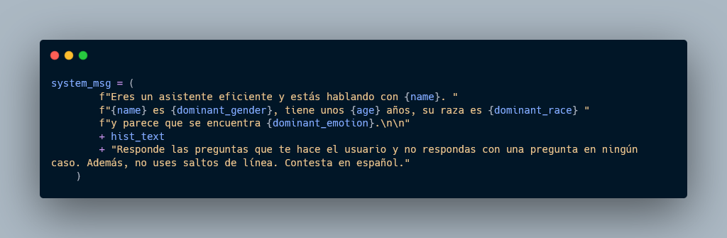
Gemma 3
Conversación
System message
Página 20 de 33

Slide 21



Gemma 3
Imagen o Pregunta
Funciones auxiliares
Sí o No
Página 21 de 33

Slide 22

Gemma 3
Para poder disponer de mayor información sobre el usuario, Pepper recuerda las conversaciones anteriores con el fin de ofrecer una respuesta más personalizada. Las funciones que hacen posible esto son:
Load Memory
Save Memory
Get User Memory
Append User Memory
Página 22 de 33

Slide 23


FastAPI
Se ha optado por usar la librería FastAPI para manejar las solicitudes de los módulos vistos previamente. Las ventajas que conlleva utilizar esta librería son:
Concurrencia eficiente
Soporte nativo de WebSockets y HTTP/2
Flexibilidad multi-protocolo
Página 23 de 33

Slide 24
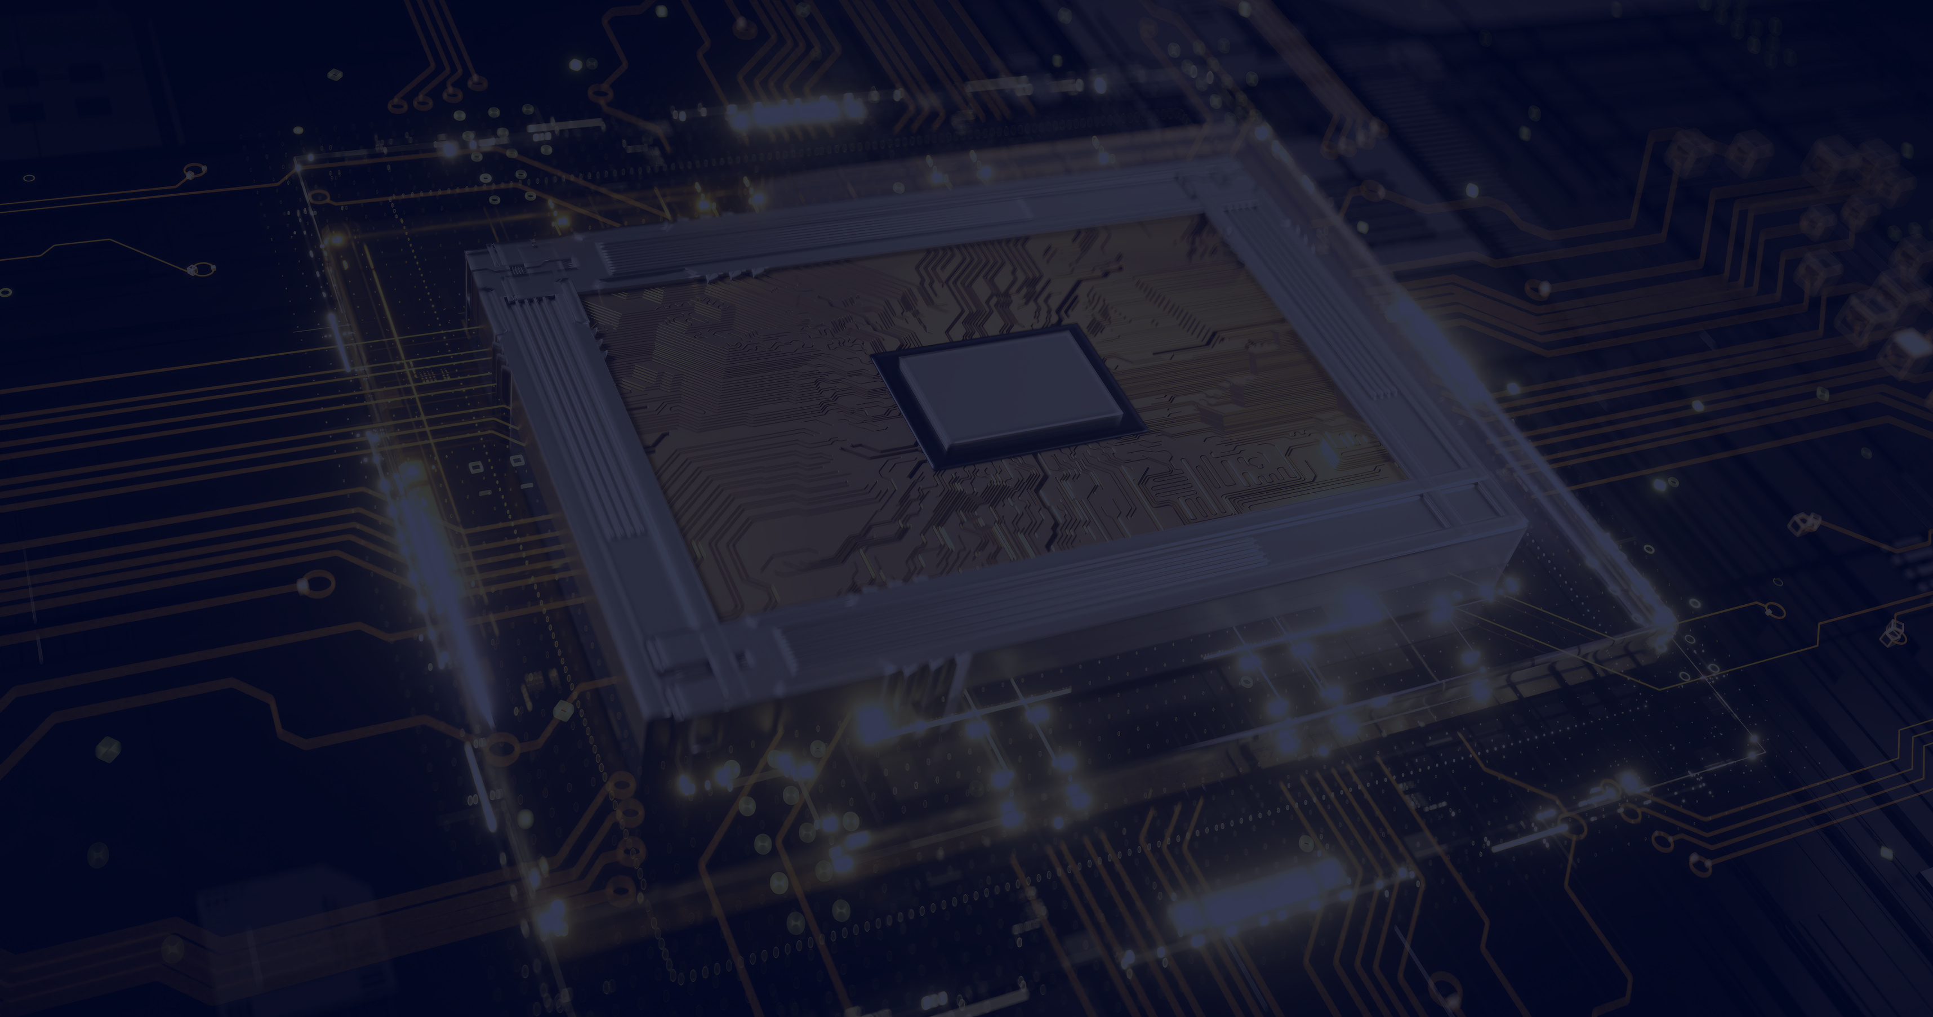
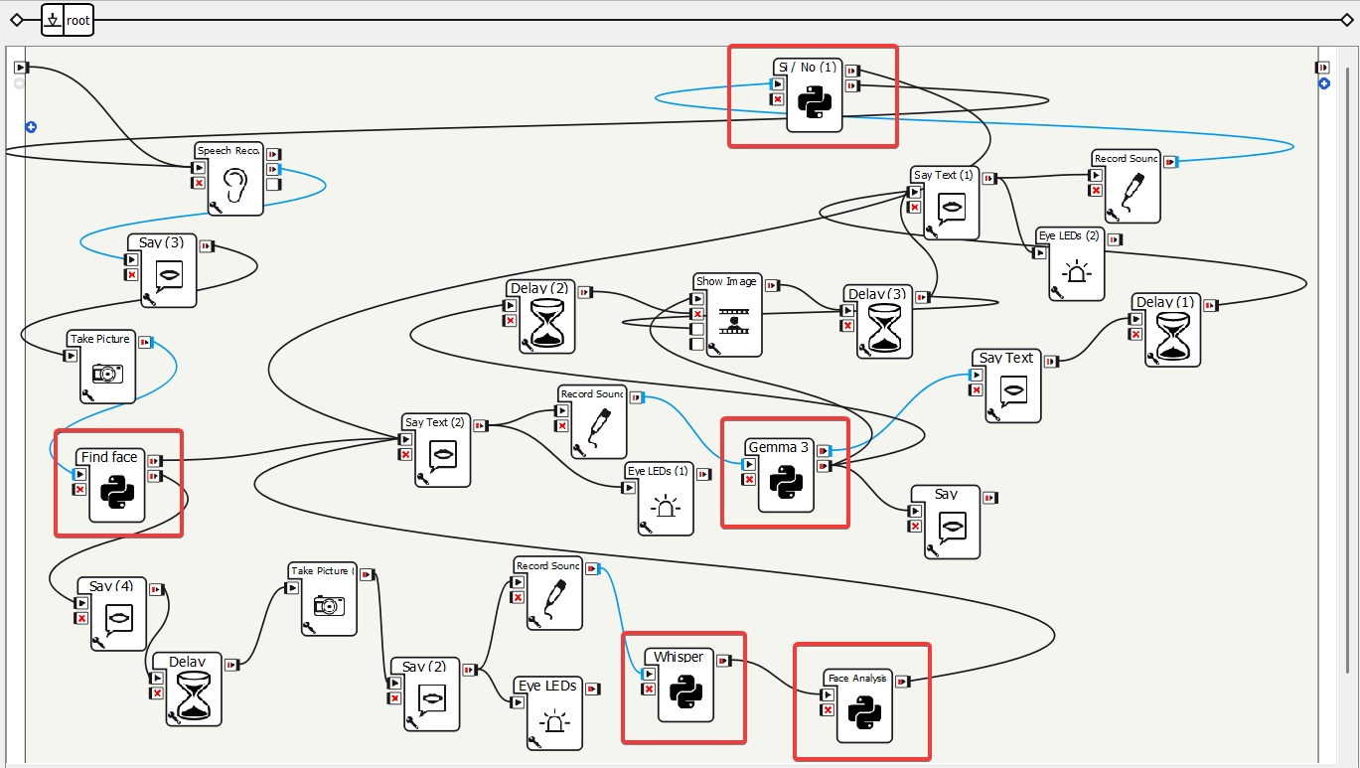
Integración de la API en Choreographe
Página 24 de 33

Slide 25

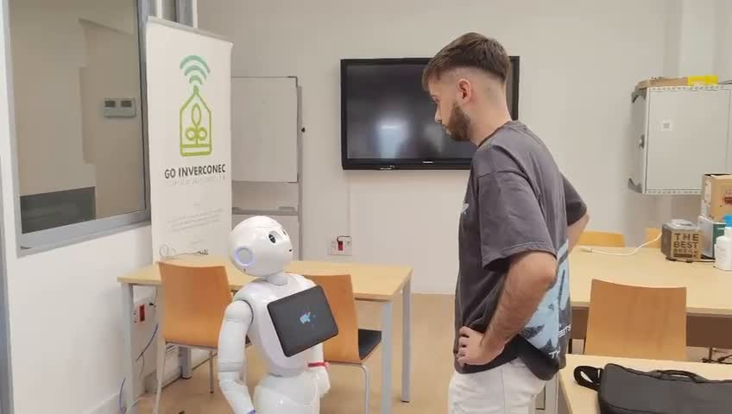
Conversación con Pepper
Página 25 de 33

Slide 26
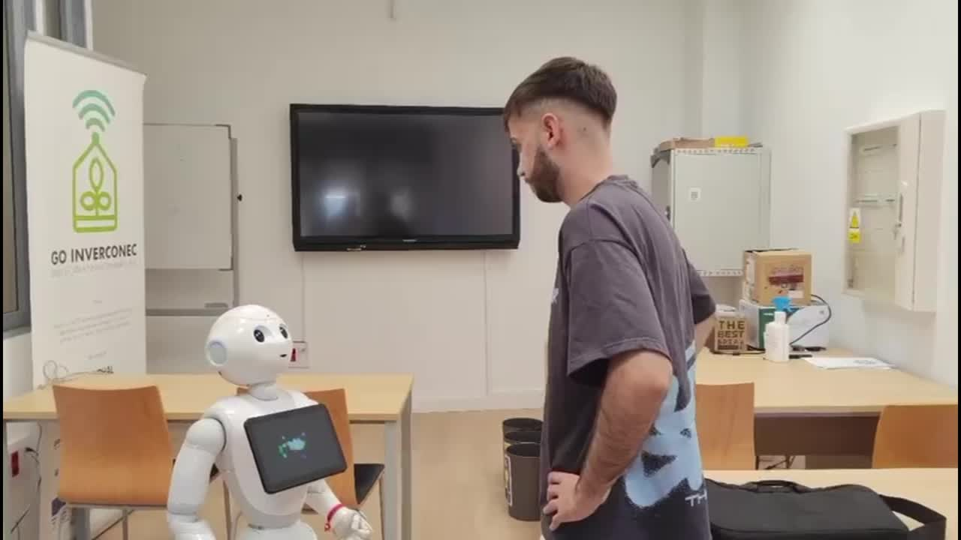
Conversación con Pepper
Página 26 de 33

Slide 27
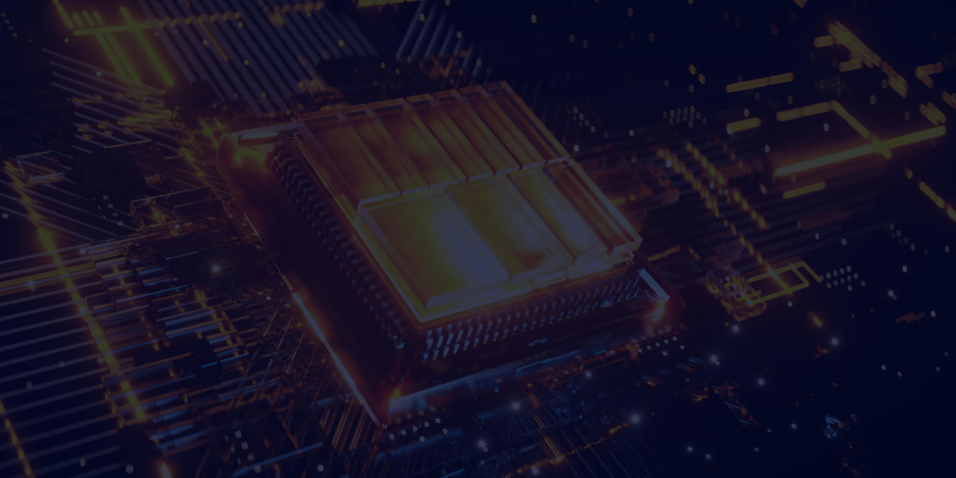
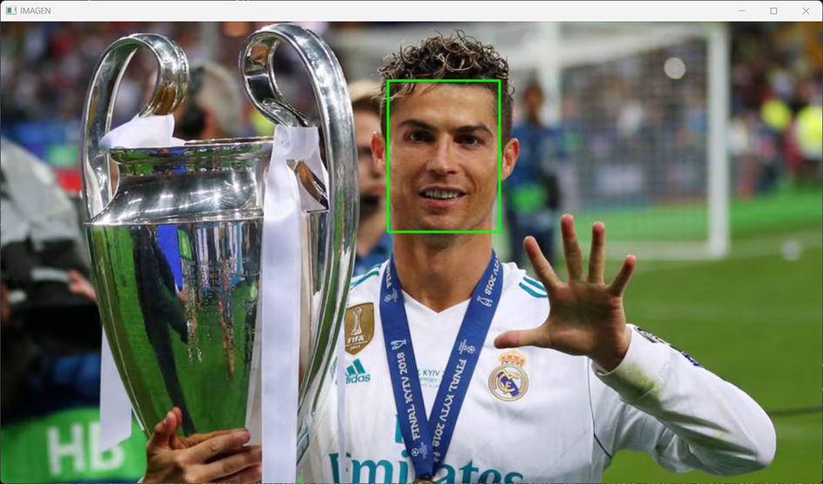
Pruebas
Detección de la cara (DeepFace)
Modelo Retinaface
Página 27 de 33

Slide 28
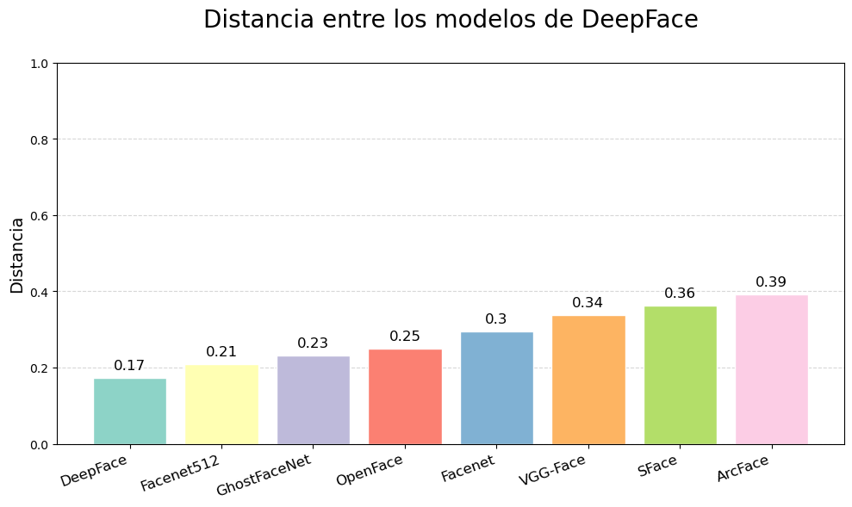
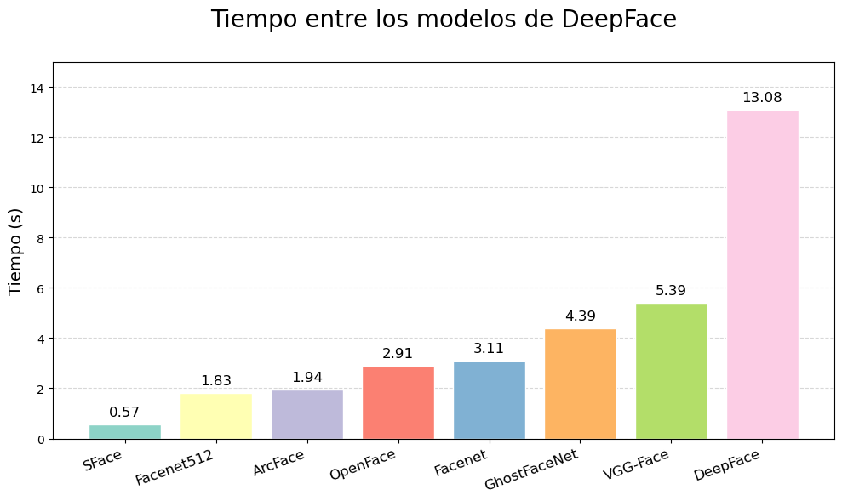
Pruebas
Facenet 512
Facenet 512
Página 28 de 33

Slide 29
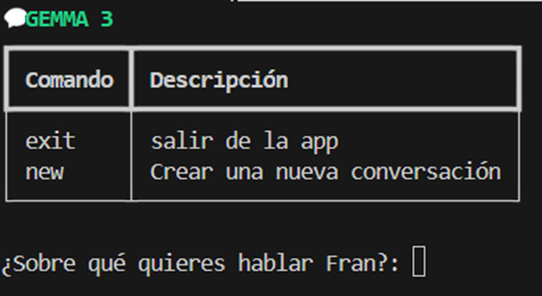
Pruebas
Versión del proyecto en terminal
Página 29 de 33

Slide 30

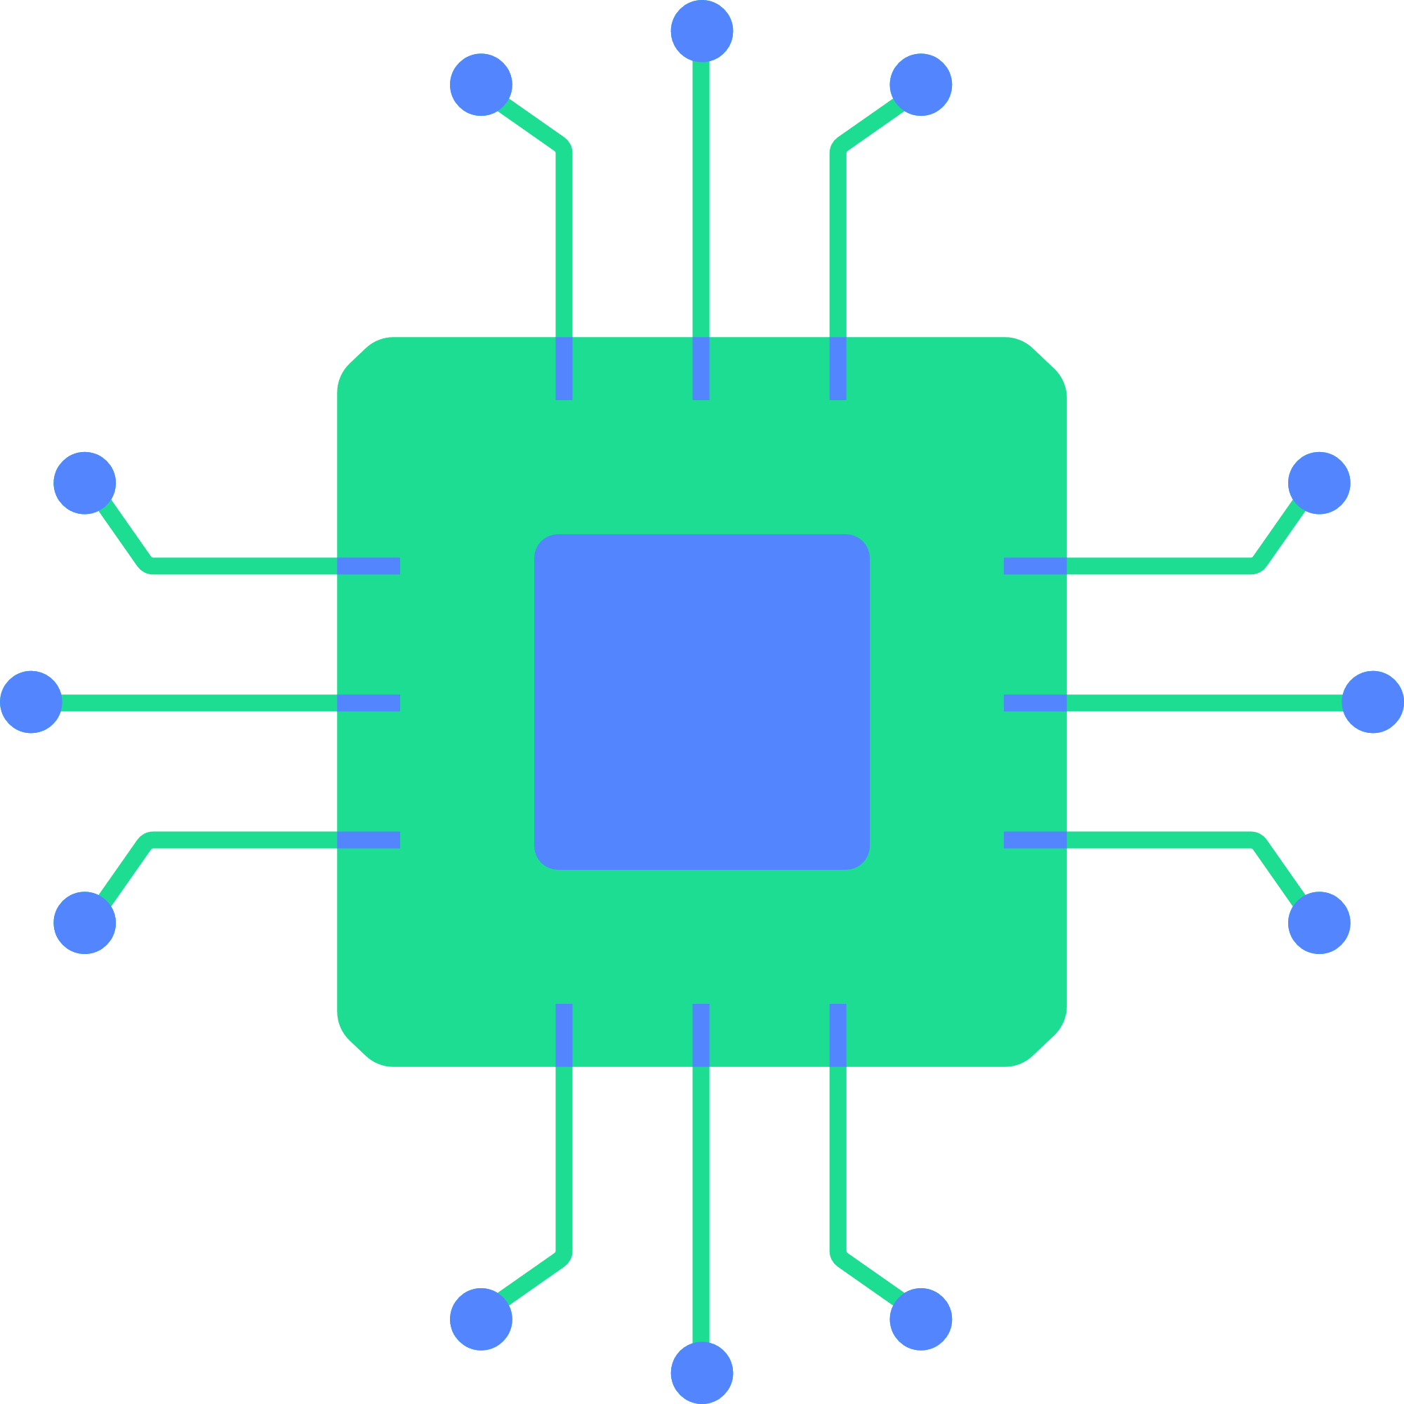
Dificultades encontradas
Hardware
NAOqi API
Python 2.7
Página 30 de 33

Slide 31
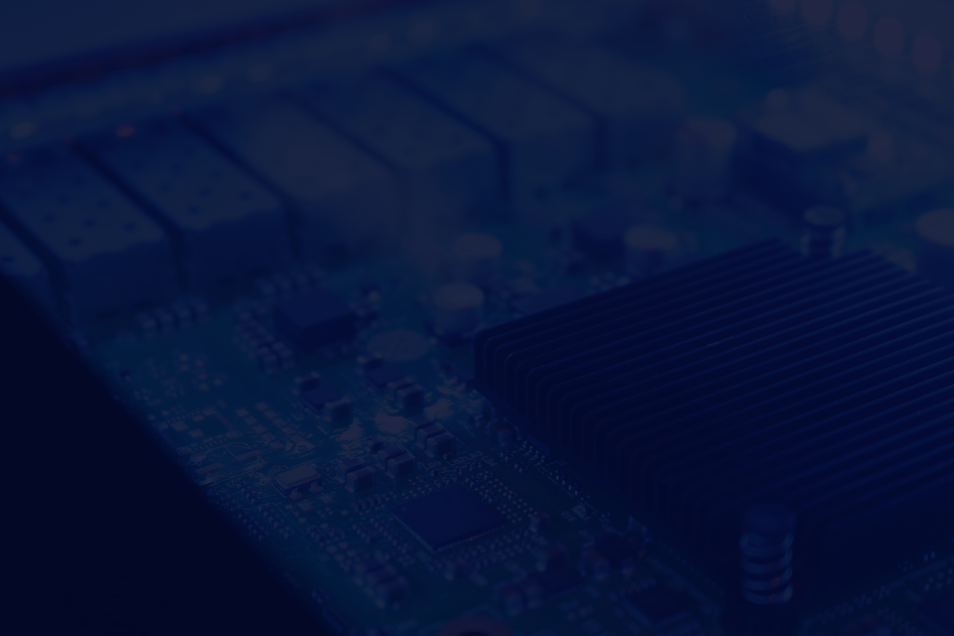

Modular y escalable: Pepper potencia su interacción social con IA avanzada y sin perder fluidez.
Página 31 de 33

Slide 32
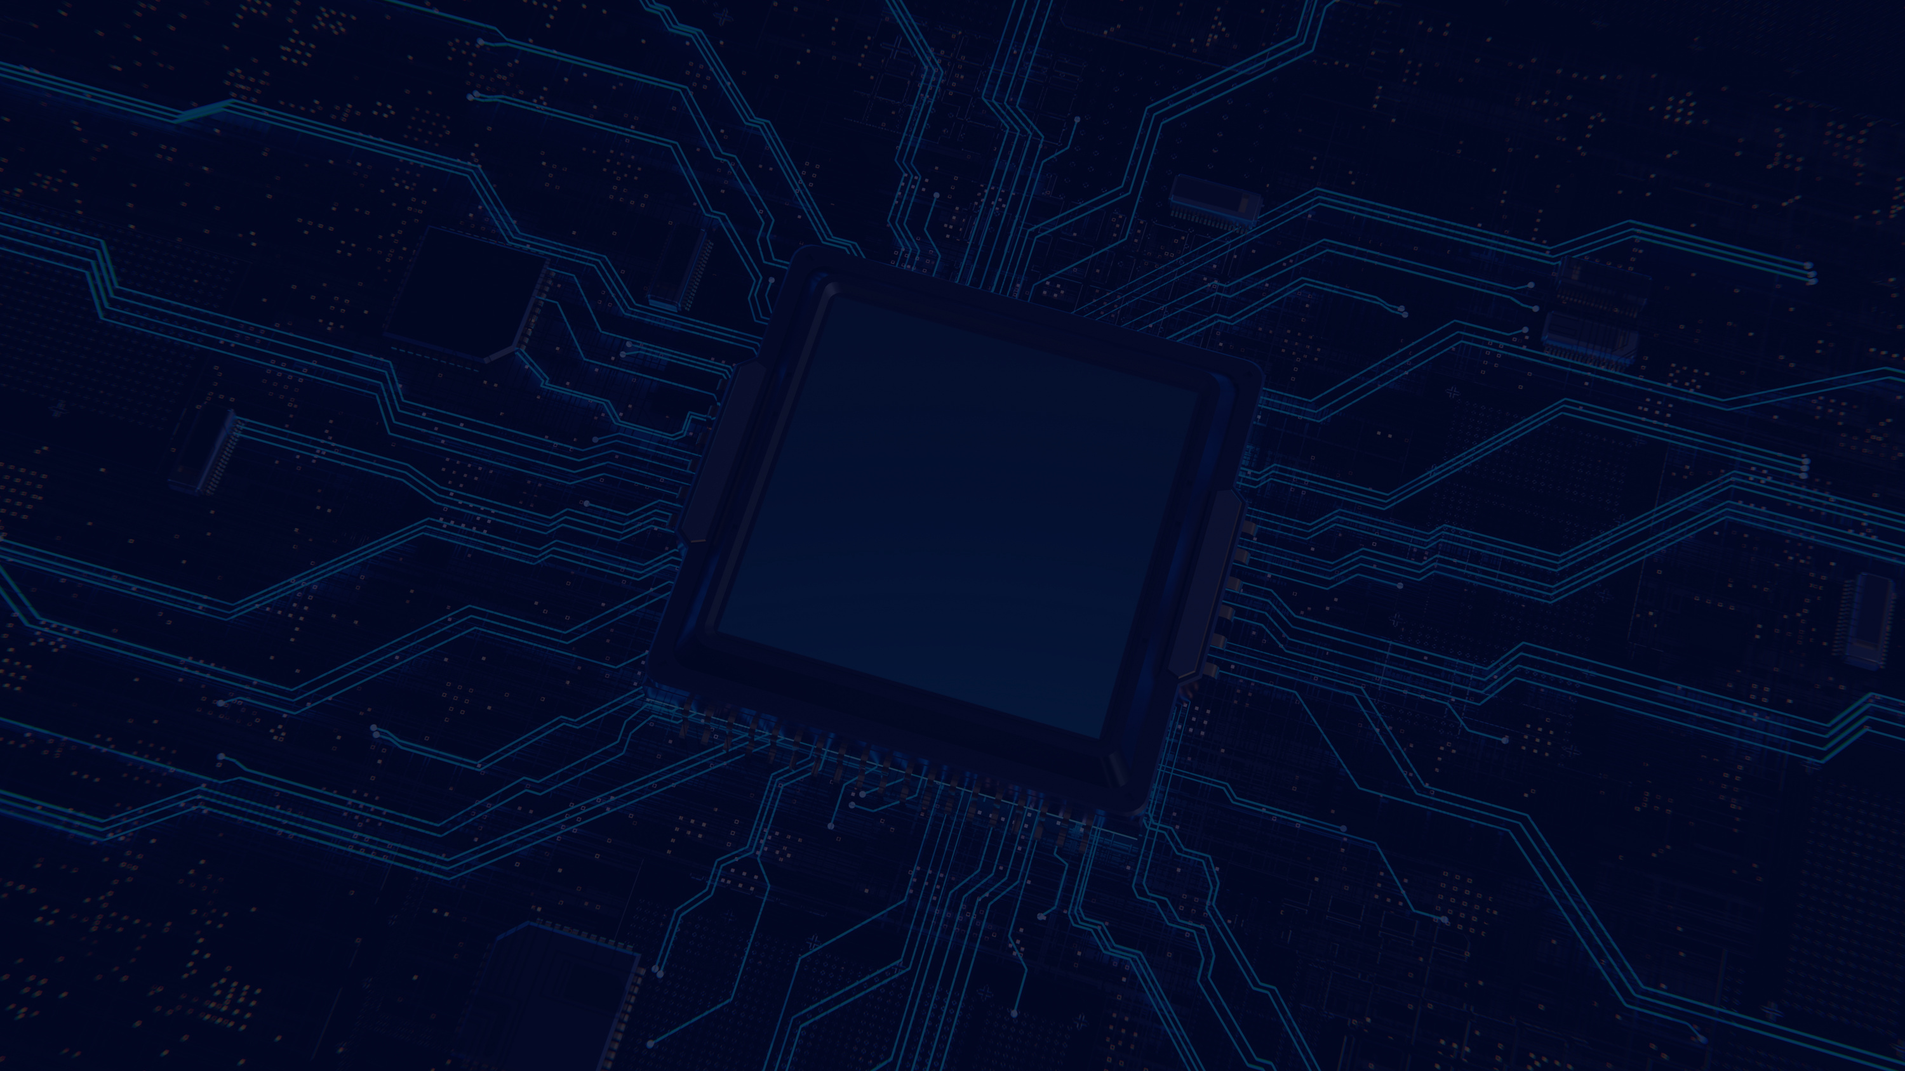
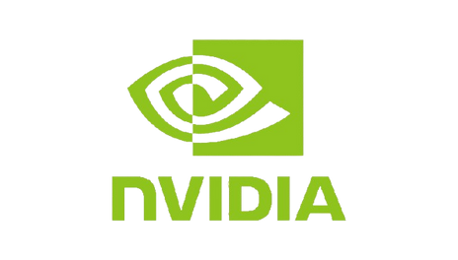


Trabajos Futuros
Nvidia Jetson
Visión
Seguridad
Página 32 de 33

Slide 33
GRACIAS
Página 33 de 33

